Slide 1
Resultados de la semana en curso y programación de la semana 30 de 2015 V1
24/07/2015
1
1
Notes:
1

Slide 2
Resultados de la semana en curso:
Comentarios generales
24/07/2015
2
2

Slide 3
Resumen semana actual N° 29/15
Durante la semana el despacho ha sido básicamente con fuentes renovables aunque se ha debido generar con térmico por potencia.
Se continuó exportando excedentes durante la semana
Se han producido nuevas precipitaciones en la cuenca de Salto Grande por lo que los aportes continúan siendo importantes y la central permanecerá con vertederos abiertos por varios días más.
Según lo informado por CTM a partir de hoy se comenzó a recuperar potencia en la central.
Se realizaron las pruebas completas con tensión de la conversora de Melo del lado Uruguay (sin realizar transferencia de potencia) y el día jueves se comenzaran del lado Brasil (energización de transformador y prueba de filtros).
La demanda será del orden de 229 GWh

Slide 4
Perspectivas para la semana 30
Salto Grande verterá durante toda la semana entrante, la potencia disponible de dicha central subirá a lo largo de la misma finalizando en valores de 1760 MW para ambos países.
A la fecha prácticamente no hay previsiones de precipitaciones para ninguna de las cuencas.
Terra contará con aportes durante toda la semana del orden de los 300 m3/s de promedio.
De los resultados de los modelos es indiferente dejar la cota de Palmar entre 37,50 – 38,50 m
Se prevén temperaturas mayores a las registradas durante la presente semana
CTM prevé para la semana 15800 m3/s de promedio de aportes sin lluvias

Slide 5
Resultados de los modelos y comentarios
Modelos y comentarios
MP/CPC
  El modelo hace un despacho básicamente con recursos renovables priorizando Bonete antes que Palmar.
SimSee
  El caso con la cota limitada a 37.3 m en Palmar hace un despacho básicamente con recursos renovables priorizando Palmar antes que Bonete y no despacha térmico
  El caso con la cota limitada a 38.0 m en Palmar obtiene un costo del mismo orden y obtiene una cota de 38.5 m. Despacha térmico.
Mensual
  No presenta interés en la presente semana.

Slide 6
DESPACHO PROPUESTO
Considerando lo informado anteriormente y con el fin de minimizar las posibles consecuencias que tendría la pérdida de potencia en Salto el despacho propuesto es el siguiente:
  Auto despachados.
  Salto hasta pleno.
  Bonete hasta pleno.
  Palmar cerrando la demanda.
  Galofer
  Térmico para cerrar la demanda en los picos de ser necesario.

Slide 7
Resultados de la semana en curso:
Comparación ejecutado-programado
.
24/07/2015
7
7

Slide 8
Datos globales semanales (jueves)

Slide 9
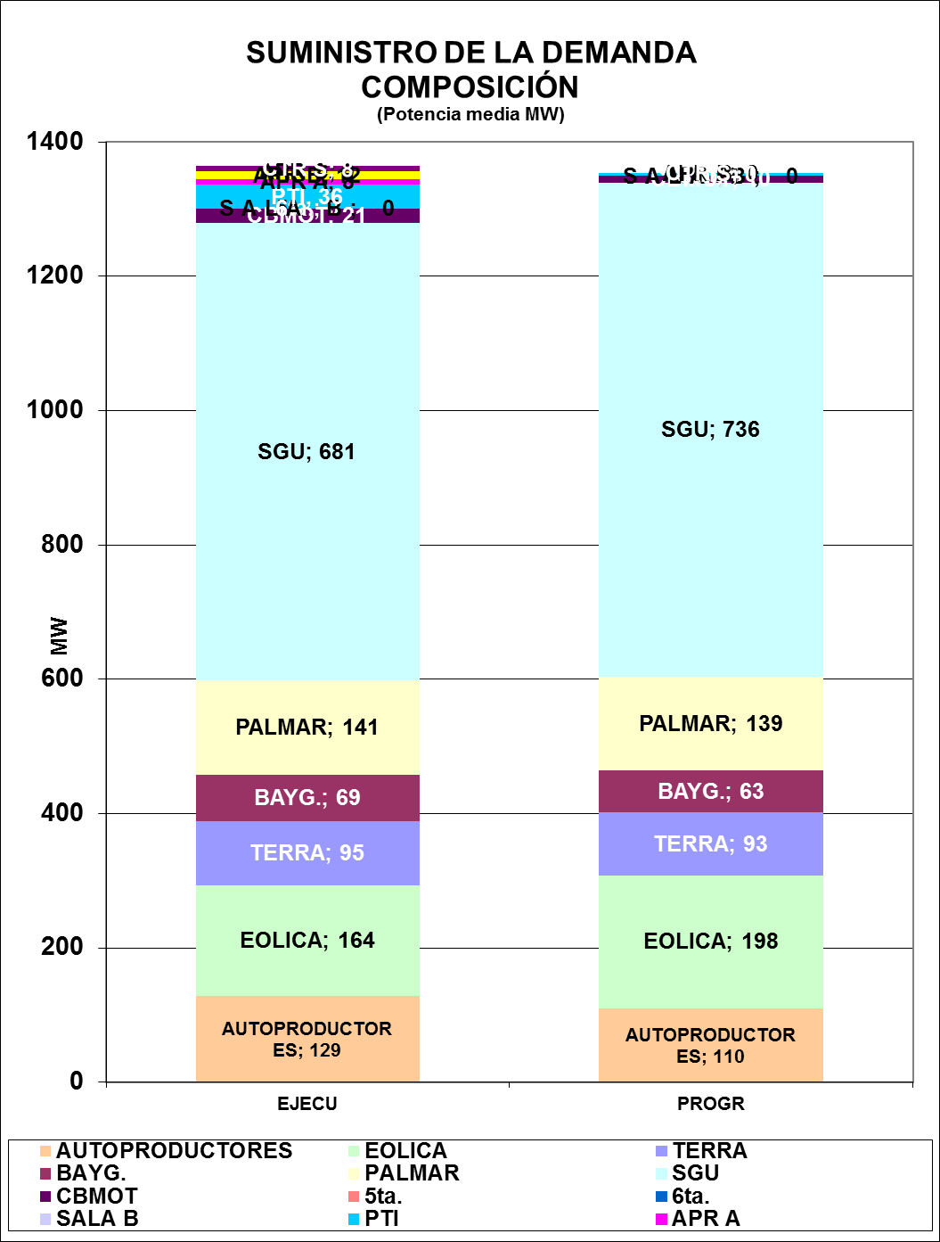
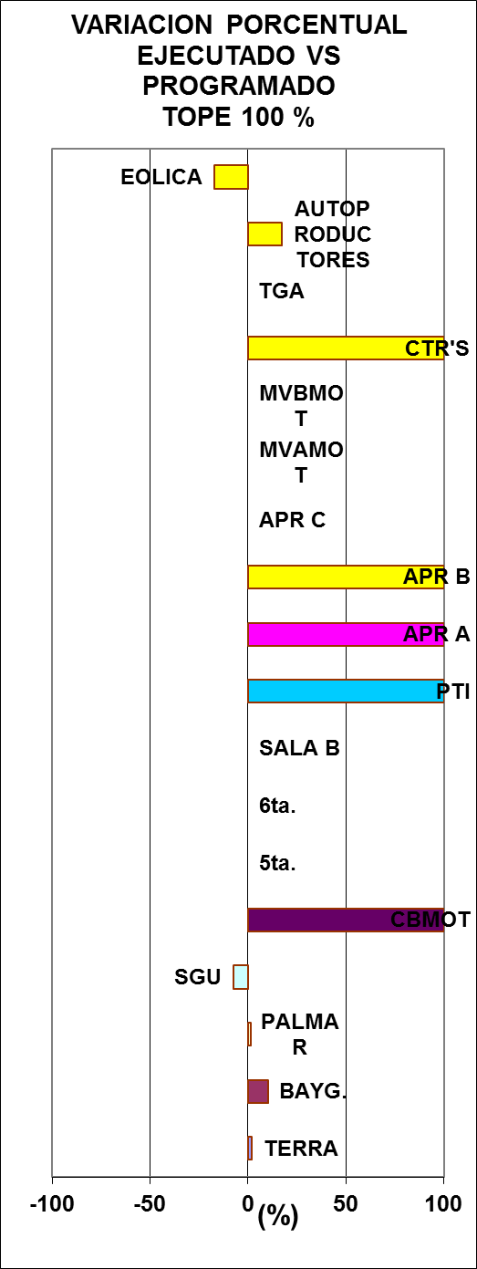
Datos globales semanales (jueves) Comparación previsto-ejecutado suministro de la demanda
APR´´s y PTA por potencia y forzado por trafo MVA

Slide 10
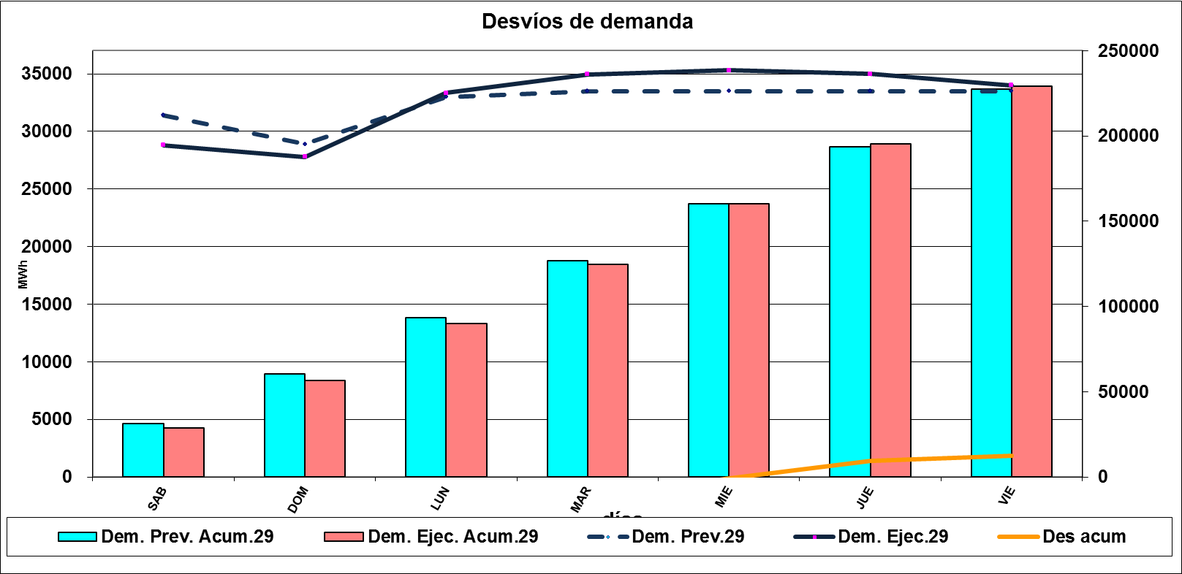
Evolución de la demanda

Slide 11
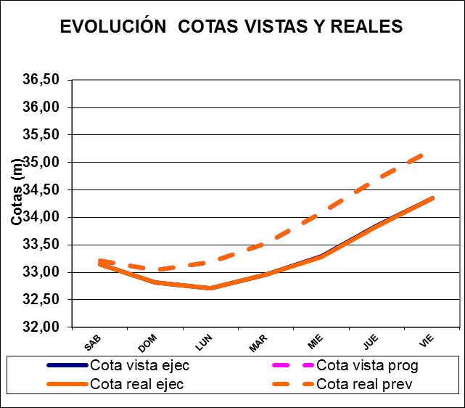
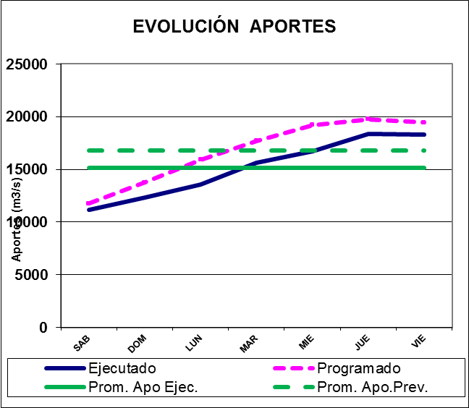
COMPARATIVO DE APORTES DE CENTRALES HIDRAULICAS
SALTO GRANDE

Slide 12
RIO NEGRO

Slide 13
Previsión de generación eólica en base de datos del 17/06/15

Slide 14
Semana próxima
24/07/2015
14
14

Slide 15
Previsión temperaturas (Accuweather, viernes)

Slide 16
Precipitaciones previstas para los próximos días, Fuente INMET (viernes)

Slide 17
Acumulados precipitaciones 7 y 5 días INMET y CPTEC (viernes)

Slide 18
Previsión aportes Salto Grande (Fuente CTM, viernes)

Slide 19
Programación semanal
2015-30
24/07/2015
19
19
Notes:
19

Slide 20
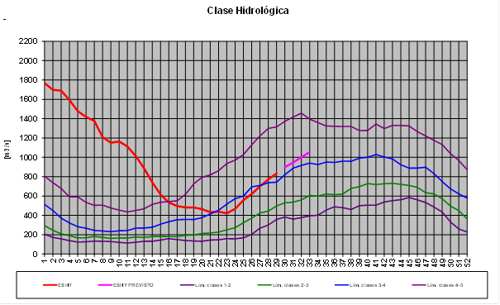
Clase hidrológica, calculada con aportes sin lluvias previstas
Clase hidrológica: 4 por 4 semanas en un escenario sin lluvias
Stock stock 4 (75.38 m a 76.56 m) cota inicio semana de 76.0 m
Aplica CAR 99 %

Slide 21
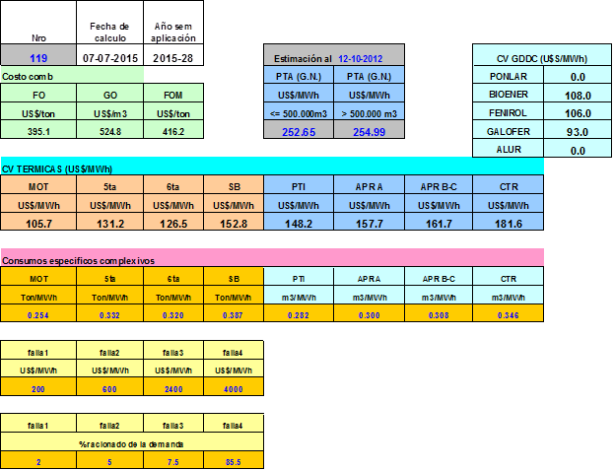
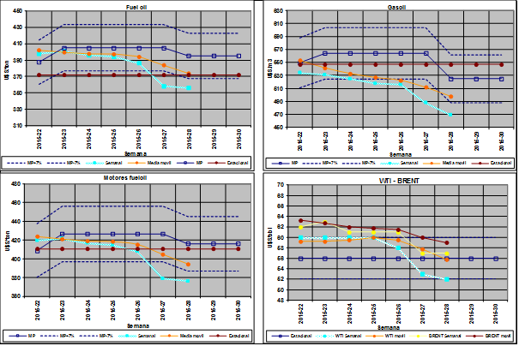
COSTO GENERACIÓN TÉRMICA

Slide 22
PREVISIÓN DE MANTENIMIENTOS

Slide 23
MODELOS

Slide 24
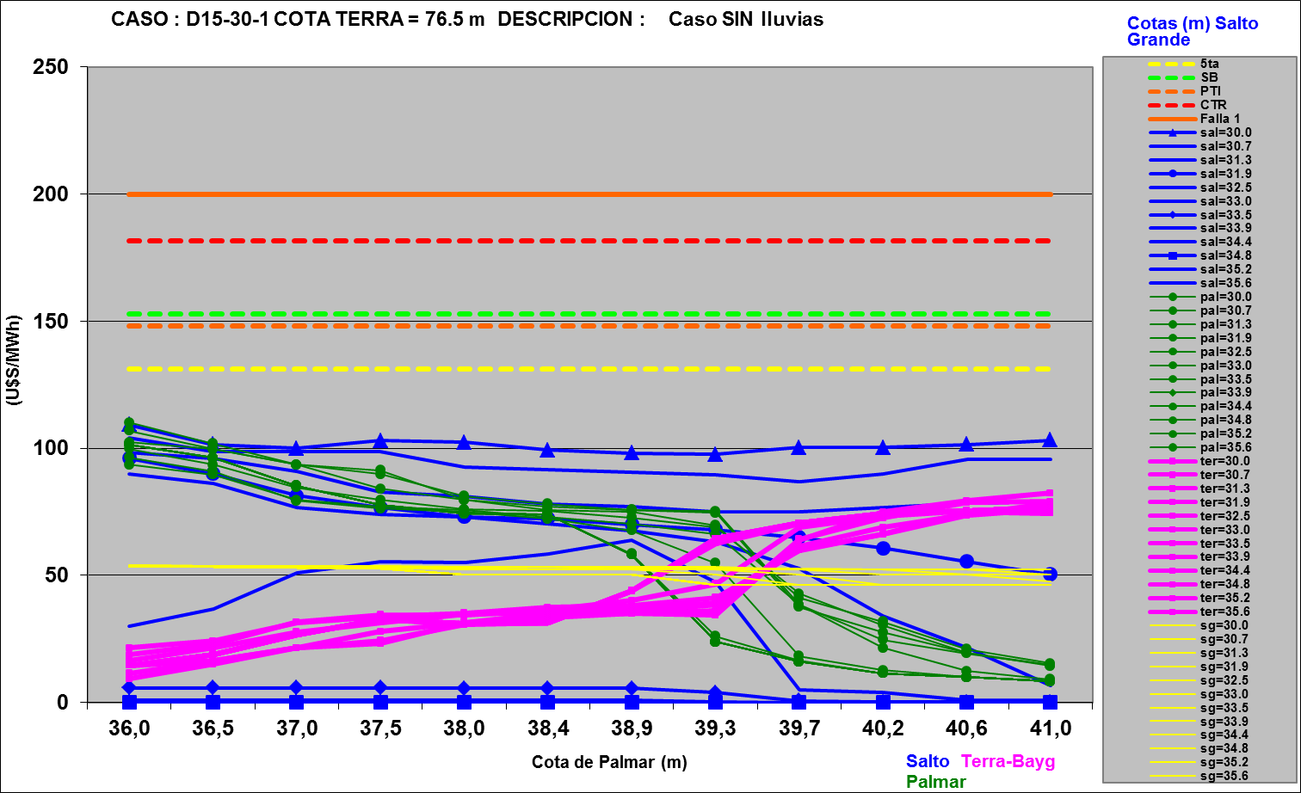
Mediano plazo, estacional 1349 caso sin lluvias

Slide 25
Caso libre, aportes sin lluvias, estacional 1349

Slide 27
SIMSEE

Slide 28
Caso libre Palmar 37,3 m, sin vertido en Terra. Estacional 1349

Slide 30
Ídem anterior pero con cota min en Palmar de 38 m.

Slide 32
Programa de generación de la semana 30/15:
24/07/2015
32
32

Slide 33
Programa semanal (viernes)

Slide 34
Programa semanal

Slide 35
Programa semanal

Slide 36
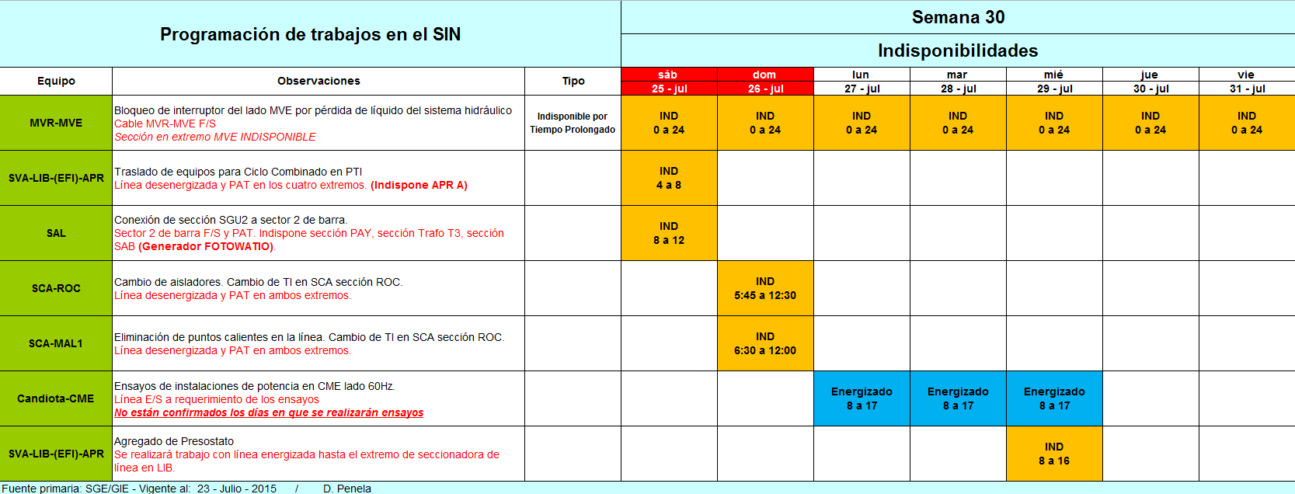
Previsión de principales trabajos en la red

